Slide 1
1. 数据挖掘概述

Slide 2
动机：为什么要数据挖掘?
什么是数据挖掘?
数据挖掘的功能
数据挖掘的任务和应用
数据挖掘的主要问题
数据挖掘：在什么数据上进行?
数据挖掘系统分类

Slide 3
数据处理技术的演进
1960s:
数据收集, 数据库创建, IMS层次和网状 DBMS
1970s:
关系数据库模型, 关系 DBMS 实现
1980s:
RDBMS, 先进的数据模型 (扩充关系的, OO, 演绎的, 等.) 和面向应用 的 DBMS (空间的, 科学的, 工程的, 等.)
1990s—2000s:
数据挖掘和数据仓库, 多媒体数据库, 和 Web 数据库

Slide 4


Slide 5
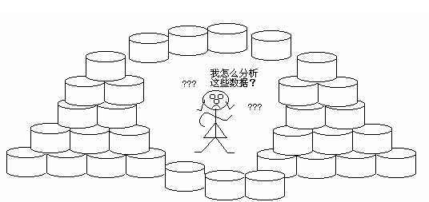
动机: 需要是发明之母
数据爆炸问题
自动的数据收集工具和成熟的数据库技术导致大量数据存放在数据库, 数据仓库, 和其它信息存储中
Business: Web, e-commerce, transactions, stocks, …
Science: Remote sensing, bioinformatics, scientific simulation, …
Society and everyone: news, digital cameras, YouTube
我们正被数据淹没,但却缺乏知识
数据丰富，但信息贫乏
解决办法: 数据仓库与数据挖掘
数据仓库与联机分析处理(OLAP)
从大型数据库的数据中提取有趣的知识(规则, 规律性, 模式, 限制等)

Slide 6
数据挖掘界简史
1989 IJCAI Workshop on Knowledge Discovery in Databases (Piatetsky-Shapiro)
Knowledge Discovery in Databases (G. Piatetsky-Shapiro and W. Frawley, 1991)
1991-1994 Workshops on Knowledge Discovery in Databases
Advances in Knowledge Discovery and Data Mining (U. Fayyad, G. Piatetsky-Shapiro, P. Smyth, and R. Uthurusamy, 1996)
1995-1998 International Conferences on Knowledge Discovery in Databases and Data Mining (KDD’95-98)
Journal of Data Mining and Knowledge Discovery (1997)
1998 ACM SIGKDD, SIGKDD’1999-2001 conferences, and SIGKDD Explorations
More conferences on data mining
PAKDD, PKDD, SIAM-Data Mining, (IEEE) ICDM, etc.
ACM Transactions on KDD starting in 2007

Slide 7
Conferences and Journals on Data Mining
KDD Conferences
ACM SIGKDD Int. Conf. on Knowledge Discovery in Databases and Data Mining (KDD)
SIAM Data Mining Conf. (SDM)
(IEEE) Int. Conf. on Data Mining (ICDM)
Conf. on Principles and practices of Knowledge Discovery and Data Mining (PKDD)
Pacific-Asia Conf. on Knowledge Discovery and Data Mining (PAKDD)
Other related conferences
ACM SIGMOD
VLDB
(IEEE) ICDE
WWW, SIGIR
ICML, CVPR, NIPS
Journals
Data Mining and Knowledge Discovery (DAMI or DMKD)
IEEE Trans. On Knowledge and Data Eng. (TKDE)
KDD Explorations
ACM Trans. on KDD

Slide 8
Where 2 Find References? DBLP, CiteSeer, Google
Data mining and KDD (SIGKDD: CDROM)
Conferences: ACM-SIGKDD, IEEE-ICDM, SIAM-DM, PKDD, PAKDD, etc.
Journal: Data Mining and Knowledge Discovery, KDD Explorations, ACM TKDD
Database systems (SIGMOD: ACM SIGMOD Anthology—CD ROM)
Conferences: ACM-SIGMOD, ACM-PODS, VLDB, IEEE-ICDE, EDBT, ICDT, DASFAA
Journals: IEEE-TKDE, ACM-TODS/TOIS, JIIS, J. ACM, VLDB J., Info. Sys., etc.
AI & Machine Learning
Conferences: Machine learning (ML), AAAI, IJCAI, COLT (Learning Theory), CVPR, NIPS, etc.
Journals: Machine Learning, Artificial Intelligence, Knowledge and Information Systems, IEEE-PAMI, etc.
Web and IR
Conferences: SIGIR, WWW, CIKM, etc.
Journals: WWW: Internet and Web Information Systems,
Statistics
Conferences: Joint Stat. Meeting, etc.
Journals: Annals of statistics, etc.
Visualization
Conference proceedings: CHI, ACM-SIGGraph, etc.
Journals: IEEE Trans. visualization and computer graphics, etc.
Notes:
DBLP（DataBase systems and Logic Programming）是计算机领域内对研究的成果以作者为核心的一个计算机类英文文献的集成数据库系统。
CiteSeer(又名ResearchIndex)，是NEC研究院在自动引文索引(Autonomous Citation Indexing, ACI)机制的基础上建设的一个学术论文数字图书馆。这个引文索引系统提供了一种通过引文链接的检索文献的方式，目标是从多个方面促进学术文献的传播和反馈。

Slide 9
数据挖掘的社会需求
数据库越来越大
数据挖掘
可怕的数据
有价值的知识

Slide 10
数据挖掘的社会需求
苦恼: 淹没在数据中 ; 不能制定合适的决策!
数据
知识
决策
金融
经济
政府
POS.
人口统计
生命周期
模式
趋势
事实
关系
模型
关联规则
序列
目标市场
资金分配
贸易选择
在哪儿做广告
销售的地理位置
数据爆炸，知识贫乏

Slide 11
当前发展背景
数据采集存储飞速发展
→大规模海量数据（大数据、高维、异构…）
问题：如何在其中提取有用信息？

Slide 12
当前发展背景
对于数据量太大的数据
传统数据分析处理技术和工作已不适应
对于数据量相关较小的数据
由于数据本身非传统的特点，也不能有效适应

Slide 13

数据挖掘的出现
一种技术：将传统的数据分析方法结合处理大数据的复杂算法。
分析探究新的数据类型
用新方法分析已有数据类型

Slide 14
什么是数据挖掘?
数据挖掘 (从数据中挖掘知识):
从大型数据库中提取有趣的 (非平凡的, 蕴涵的, 先前未知的 并且是潜在有用的) 信息或模式
数据挖掘: 用词不当?
其它叫法和“inside stories”内幕新闻 :
数据库中知识发现(挖掘) (Knowledge discovery in databases, KDD), 知识提取(knowledge extraction), 数据/模式分析(data/pattern analysis), 数据考古(data archeology), 数据捕捞(data dredging), 信息收获(information harvesting), 商务智能(business intelligence), 等.
什么不是数据挖掘?
(演绎) 查询处理.
专家系统 或小型 机器学习(ML)/统计程序
处理大量数据/ 有效的可伸缩的技术

Slide 15
什么是数据挖掘
是：
在海量数据中，自动发现有用信息的过程。
探究数据中先前未知的有用模式。
预测未来的观测结果。
不是：
信息检索，查询。
依赖传统的计算机技术和数据明显特征创建索引结构，目的是有效组织和检索信息。

Slide 16
数据挖掘概念
数据挖掘--从大量数据中寻找其规律的技术，是统计学、数据库技术和人工智能技术的综合。
数据挖掘是从数据中自动地抽取模式、关联、变化、异常和有意义的结构；
数据挖掘大部分的价值在于利用数据挖掘技术改善预测模型。

Slide 17
相关概念
数据挖掘与知识发现。
DM是KDD (Knowledge Discovery in Database) 中不可缺少的一部分。
KDD是对输入的未加工数据转换为有用信息的整个过程。
输入数据→数据预处理（特征选择、维规约、规范化、选择数据子集）→数据挖掘→后处理（模式过滤、可视化、模式表示）→有用信息

Slide 18
知识
相关概念
数据挖掘：KDD的核心.
模式评估
数据挖掘
任务相关数据
选择与变换
数据仓库
数据清理
数据集成
数据库

Slide 19
KDD过程的步骤
学习应用领域:
相关的先验知识和应用的目标
创建目标数据集: 数据选择
数据清理和预处理: (可能占全部工作的 60%!)
数据归约与变换:
发现有用的特征, 维/变量归约, 不变量的表示.
选择数据挖掘函数
汇总, 分类, 回归, 关联, 聚类.
选择挖掘算法
数据挖掘: 搜索有趣的模式
模式评估和知识表示
可视化, 变换, 删除冗余模式, 等.
发现知识的使用

Slide 20
KDD过程: 机器学习和统计的角度
Pattern
Information
Knowledge
Input Data
Data Pre-Processing
Data Mining
Post-Processing
Data integration
Normalization
Feature selection
Dimension reduction
Pattern discovery
Association & correlation
Classification
Clustering
Outlier analysis
… … … …
Pattern evaluation
Pattern selection
Pattern interpretation
Pattern visualization
This is a view from typical machine learning and statistics communities
2019年9月2日星期一
Data Mining: Concepts and Techniques
20
Notes:
20

Slide 21
典型的数据挖掘系统结构

Slide 22
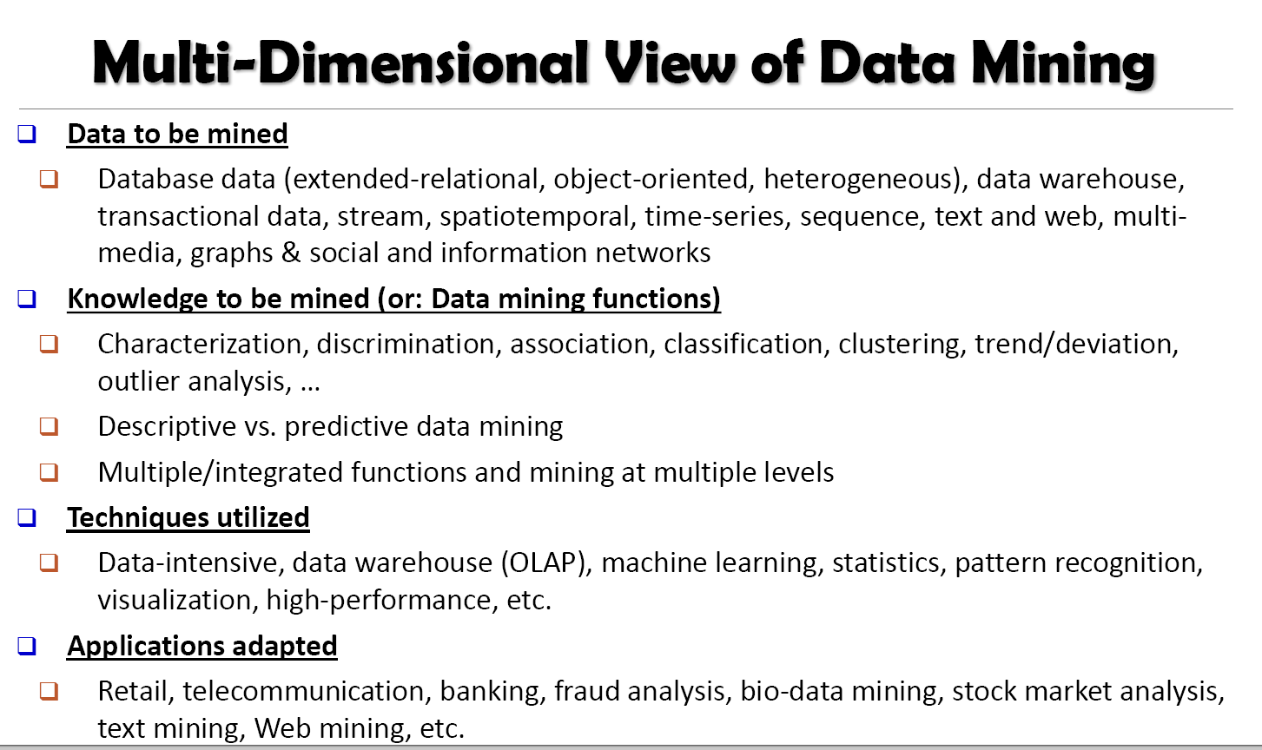
Notes:
data-intensive资料密集
OLAP 数据仓库

Slide 23
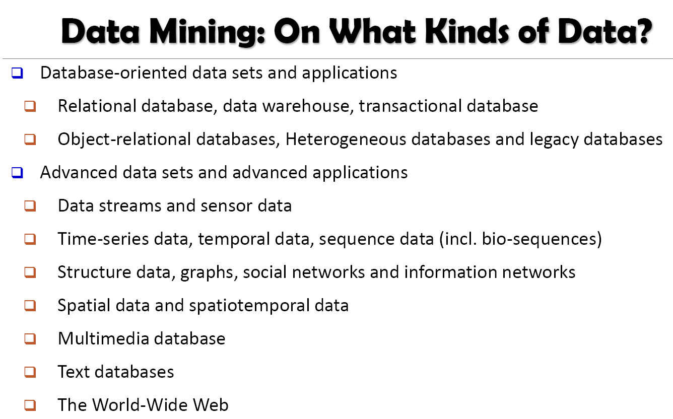
Notes:
data-intensive资料密集
OLAP 数据仓库

Slide 24
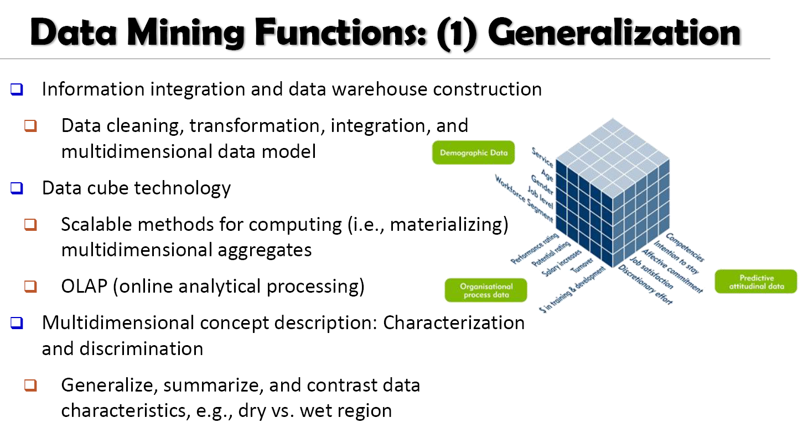
Notes:
Generalization概括; 归纳; 泛论

Slide 25
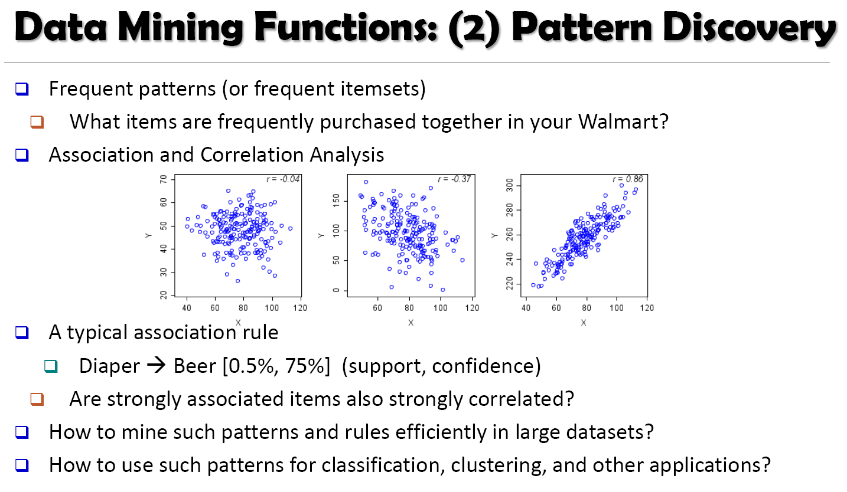

Slide 26
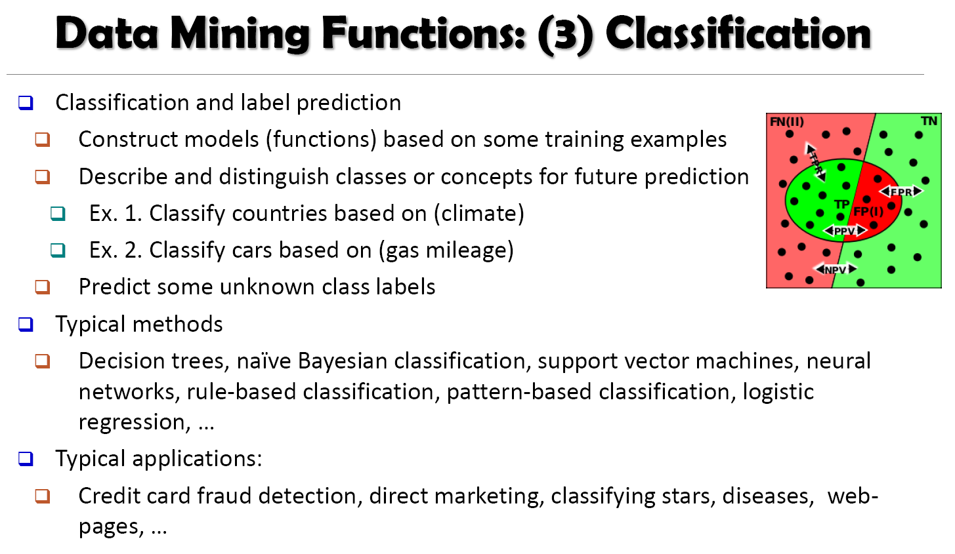

Slide 27
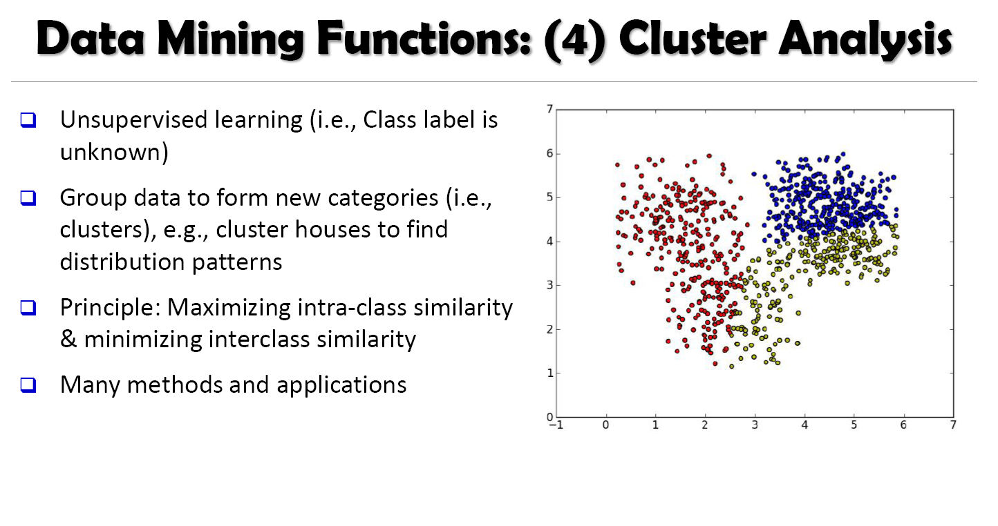

Slide 28
聚类分析Unsupervised learning (i.e., Class label is unknown)
类标号(Class label) 未知: 对数据分组, 形成新的类. 例如, 对房屋分类, 找出分布模式
聚类原则: 最大化类内的相似性, 最小化类间的相似性

Slide 29
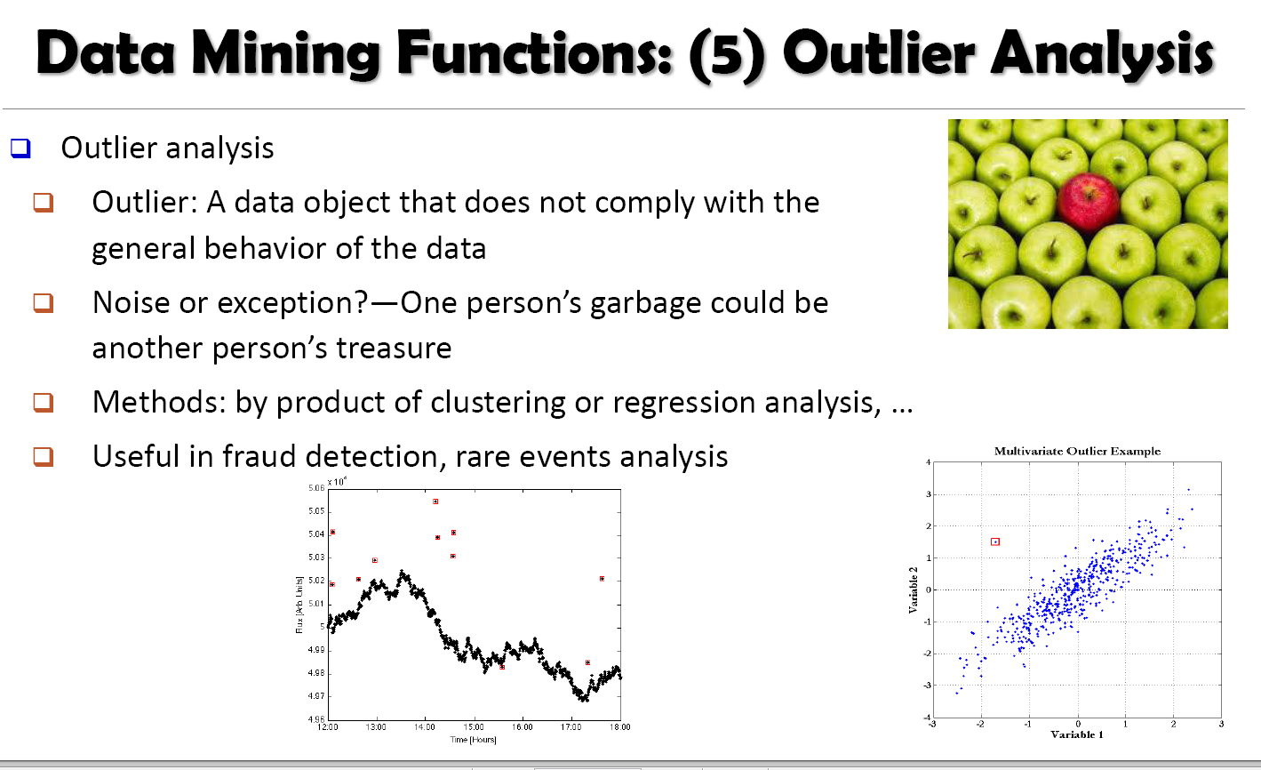
Notes:
孤立点: 一个数据对象, 它 与数据的一般行为不一致
孤立点可以被视为例外, 但对于欺骗检测和罕见事件分析, 它是相当有用的
电信和信用卡欺骗
贷款审批
药物研究
气象预报
金融领域
客户分类
网络入侵检测
故障检测与诊断等

Slide 30
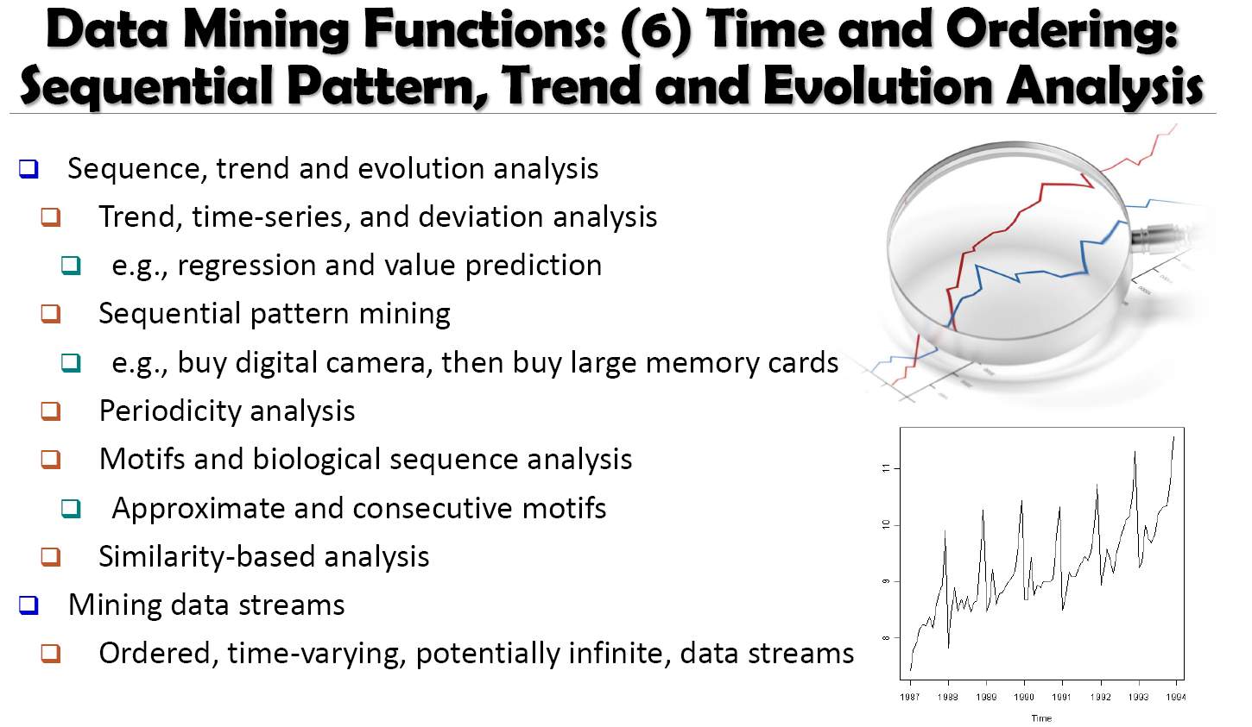
Notes:
采购数码相机，购买大容量内存卡

Slide 31
数据挖掘用在哪里？
商务
POS（Point Of Sale）数据收集—条码扫描器、RFID（ Radio Frequency Identification ）和IcCARD（Integrated Circuit Card ）：收集终端客户数据
+ 电子商务网站日志
+ 电购中心顾客服务记录
→更好了解客户，需求，分类等。

Slide 32
数据挖掘用在哪里？
开展商务应用
顾客分析
定向营销
工作流管理
商店分布
期债检测
→哪个顾客更有价值？哪种商品更好销售？什么商品可以交叉销售等？【关联分析等】

Slide 33
数据挖掘用在哪里？ 数据挖掘和商务智能
提高支持
商务决策的潜能
最终用户
制定决策
数据表示
商务分析人员
可视化技术
数据挖掘
数据分析人员
信息发现
数据探查
统计分析, 查询和报告
数据仓库 / 数据集市
OLAP, MDA
DBA
数据源
文字记录, 文件, 信息提供者, 数据库系统, OLTP系统

Slide 34
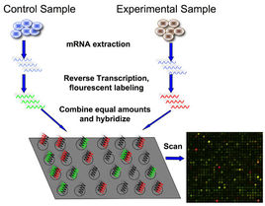
数据挖掘用在哪里？
医学、科学与工程
NASA：地球轨道卫星，搜集地表、海洋、大气的全球观测数据。【海量、时空特性】—找出数据间关系，影响，做预测
分子生物学：根据大量的基因组数据，理解基因结构和功能。微阵列技术—分析更多的基因特性，确定每个基因作用，查出导致特定疾病的基因。

Slide 35
数据挖掘用在哪里？
DNA微阵列（DNA Microarray）也叫寡核苷酸阵列（Oligonucleitide array）
是人类基因组计划（Human Geneome Project，HGP）的逐步实施和分子生物学的迅猛发展及运用的产物
是生物学家受到计算机芯片制造和广为应用的启迪，融微电子学、生命科学、计算机科学和光电化学为一体。

Slide 36
数据挖掘用在哪里？
在原来核酸杂交（Northern、Southern）的基础上发展起来的一项新技术
是第三次革命（基因组革命）中的主要技术之一，是生物芯片中的一种。
技术原理是在固体表面上集成已知序列的基因探针，被测生物细胞或组织中大量标记的核酸序列与上述探针阵列进行杂交，通过检测相应位置杂交探针，实现基因信息的快速检测。

Slide 37
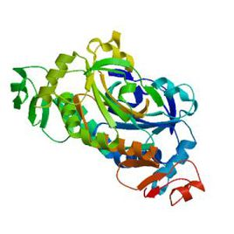
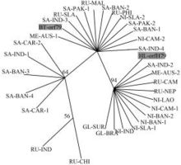
数据挖掘用在哪里？
生物学
蛋白质结构预测
多序列校准（一致性问题？）
生物化学路径建模
种系发生学

Slide 38
数据挖掘用在哪里？
蛋白质结构预测(Protein structure prediction)是蛋白质的的氨基酸序列中的预测蛋白质的三维结构。
从蛋白质一级结构预测它的折叠和二级，三级和四级的蛋白质结构。
结构预测与蛋白质设计的反问题有着根本的不同。
蛋白质结构预测是生物信息学与理论化学所追求的最重要目标之一。
在医学上（例如，在药物设计）和在生物技术上（例如，新的酶的设计）都是非常重要的。

Slide 39
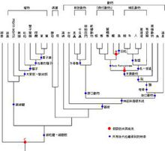
数据挖掘用在哪里？
种系发生学，也被称作系统发生。
是指在地球历史发展过程中生物种系的发生和发展。
种系发生学(phylogenetics)研究物种之间的生物关系。

Slide 40
数据挖掘用在哪里？
其基本思想是比较物种的特征，并认为特征相似的物种在遗传学上接近。
种系发生学研究的结果往往以系统发生树（phylogenetic tree）表示，用它描述物种之间的进化关系。
通过对生物学数据的建模提取特征，进而比较这些特征，研究生物形成或进化的历史。
在分子水平上进行系统发生分析具有许多优势，所得到的结果更加科学、可靠。

Slide 41
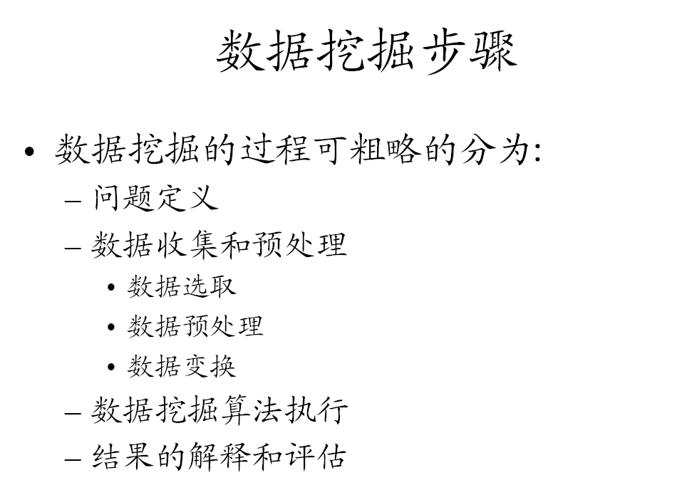

Slide 42
相关概念
输入数据：可以以各种新形式存储（平展文件、电子数据表或关系表），可以是集中数据或分布数据。
数据预处理：将未加工的输入数据转换成适合分析的形式。异构数据源数据融合→清洗数据（消除噪声和重复观测值）→选择合适的数据子集和特征。****

Slide 43
相关概念
结束循环：将数据挖掘的结果集成到决策支持系统的过程。结合后处理，确保集成的结果有效有用，并进行可视化，从不同视角探查数据和数据挖掘的效果。在后处理阶段，还能使用统计度量或假设检验，删除虚假的结果。

Slide 44
数据挖掘技术上问题
可伸缩性
如何处理海量数据（G T P）
需要新的数据结构，指数级查找技术，非内存算法
使用抽样技术或开发并行和分布算法，提高可伸缩程度。
Notes:
从最简单的水平来看,可伸缩性就是做更多的事情。
凡是硬盘上有对应的数据，占用的内存，就是非计算内存，非计算内存需要被别的进程用到时，其中的数据无需page out，因为再次需要读取的时候从硬盘文件中拿出来即可。

Slide 45
数据挖掘技术上问题
高维度性：
如果数据集有成百上千个属性？（例如：使用微整列技术处理数千特征的基因表达数据）
对于具有时间或空间分量的数据集也具有很高维度。
维度越高，计算复杂度越高
如何开发适合高维度的数据挖掘算法？

Slide 46
数据挖掘技术上问题
异构数据
传统方法处理的数据集：同类型、连续、分类的。
对于在商务、科学、工程等领域，需要处理异构属性数据。

Slide 47
数据挖掘技术上问题
复杂数据：
半结构化文本
超链接Web页面集
具有序列和三维结构的DNA数据
包含地球表面不同位置上时间序列的测量值（温度、气压、PM2.5）等
考虑：时间和空间的自相关性、图的连通性、半结构化文本、XML文档中元素之间的父子联系
Notes:
半结构化数据 是结构化的数据，但是结构变化很大。由于结构变化很大也不能够简单的建立一个表和他对应

Slide 48
数据挖掘技术上问题
空间的自相关性
空间自相关(spatial autocorrelation)是指一些变量在同一个分布区内的观测数据之间潜在的相互依赖性。
Tobler(1970)曾指出“地理学第一定律：任何东西与别的东西之间都是相关的，但近处的东西比远处的东西相关性更强”。

Slide 49
数据挖掘技术上问题
空间自相关统计量是用于度量地理数据(geographic data)的一个基本性质：某位置上的数据与其他位置上的数据间的相互依赖程度。通常把这种依赖叫做空间依赖(spatial dependence)。
地理数据由于受空间相互作用和空间扩散的影响，彼此之间可能不再相互独立，而是相关的。

Slide 50
数据挖掘技术上问题
例如，视空间上互相分离的许多市场为一个集合，如市场间的距离近到可以进行商品交换与流动，则商品的价格与供应在空间上可能是相关的，而不再相互独立。
实际上，市场问距离越近，商品价格就越接近、越相关。
空间自相关分析在地理统计学科中应用较多，现已有多种指数可以使用，但最主要的有两种指数，即Moran的I指数和Geary的c指数。

Slide 51
数据挖掘技术上问题
数据的所有权与分布
数据分布存储、归属不同机构？
→分布式数据挖掘技术
如何降低执行分布式计算的通信量？
如何有效地统一地从多个资源得到的数据挖掘结果？（一致性问题）
如何处理数据安全性？隐私性？

Slide 52
数据挖掘技术上问题
非传统的分析
传统的分析方法：基于 假设-检验，即提出一种假设，设计实验收集数据，再针对假设分析数据。【问题：如果有成百上千的假设？】
数据挖掘针对的数据对象，一般都不是精心设计的。是时机性样本（opportunistic sample），不是随机样本（random sample）
数据挖掘针对的数据对象，涉及非传统的数据类型和数据分布。

Slide 53
数据挖掘的起源
集成思想
统计学的抽样、估计、假设检验
人工智能、模式识别、机器学习的搜索算法、建模技术和学习理论
最优化、进化计算、信息论、信号处理、可视化、信息检索
数据库系统提供的有效存储、索引和查询处理
高性能并行计算
分布式技术

Slide 54
数据挖掘: 多学科交叉
数据库技术
统计学
机器学习
数据挖掘
可视化
信息科学
其它学科

Slide 55
数据挖掘的任务
预测任务
根据其他属性（说明变量，自变量）的值，预测特定属性（目标变量、因变量）的值
描述任务
导出概括数据中潜在联系的模式（相关、趋势、聚类、轨迹和异常），探查性的，需要后处理技术验证和解释结果。

Slide 56
数据挖掘的任务
预测建模（predictive modeling）
以自变量函数的方式，对目标变量 建模
分类（classification）
预测离散的目标变量
回归（regression）
预测连续的目标变量
目标都是训练一个模型，使预测的目标变量与实际值之间误差最小。

Slide 57
Iris数据集是常用的分类实验数据集，由Fisher, 1936收集整理。
Iris也称鸢尾花卉数据集，是一类多重变量分析的数据集。

Slide 58
数据集包含150个数据集，分为3类，每类50个数据，每个数据包含4个属性。
可通过花萼长度，花萼宽度，花瓣长度，花瓣宽度4个属性预测鸢尾花卉属于（Setosa，Versicolour，Virginica）三个种类中的哪一类。

Slide 59
iris以鸢尾花的特征作为数据来源，常用在分类操作中。
该数据集由3种不同类型的鸢尾花的50个样本数据构成。
其中的一个种类与另外两个种类是线性可分离的，后两个种类是非线性可分离的。

Slide 60
该数据集包含了5个属性：
& Sepal.Length（花萼长度），单位是cm;
& Sepal.Width（花萼宽度），单位是cm;
& Petal.Length（花瓣长度），单位是cm;
& Petal.Width（花瓣宽度），单位是cm;
& 种类：Iris Setosa（山鸢尾）、Iris Versicolour（杂色鸢尾），以及Iris Virginica（维吉尼亚鸢尾）。

Slide 61
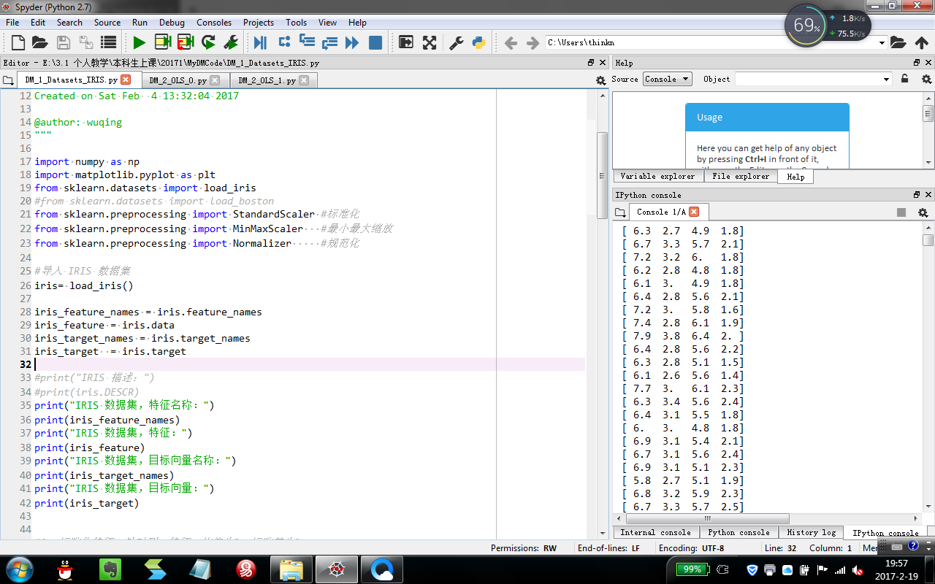

Slide 62
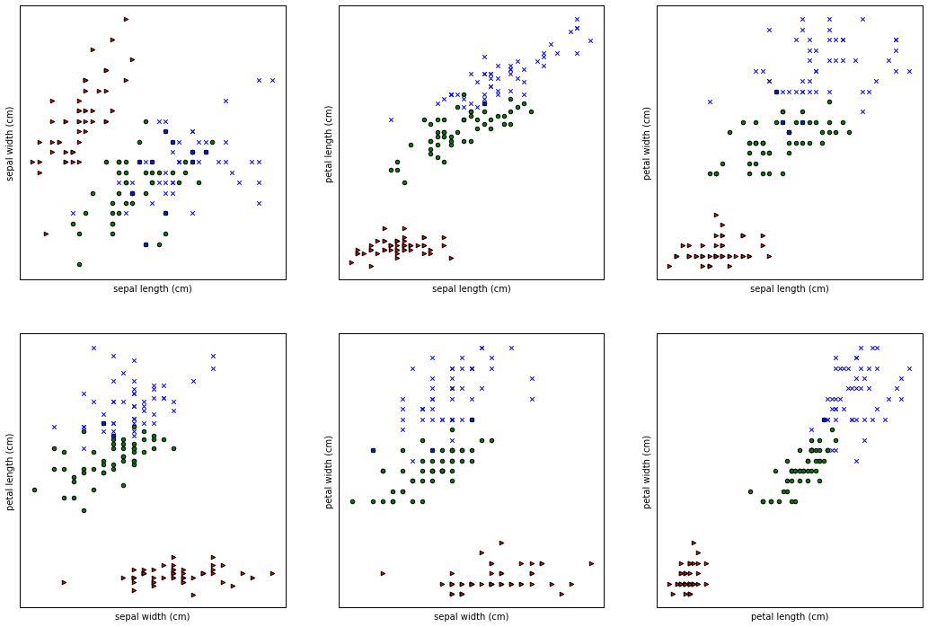

Slide 63
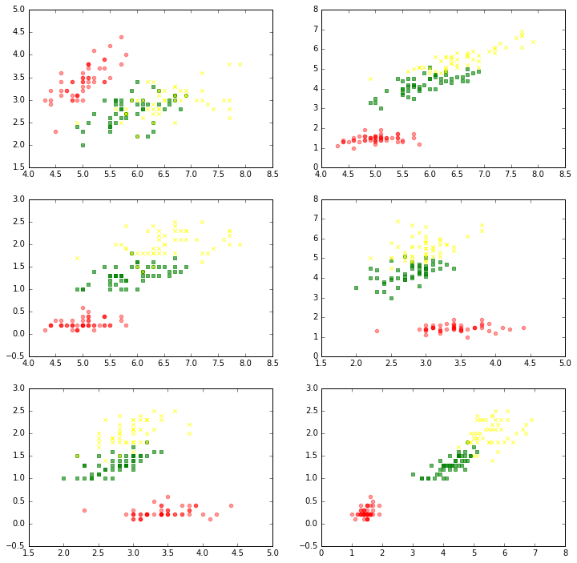

Slide 64
数据挖掘的任务
关联分析
发现数据中强关联特征的模式
发现的模式通常用蕴含规则或者特征子集的形式表示
应用：找出相同功能的基因组；识别用户一起访问的Web页面；理解地球气候系统不同元素之间的联系等。
例子：购物篮分析[同时购买，交叉销售]

Slide 65
数据挖掘的任务
关联分析
TID | 商品
T100 | 牛奶，啤酒，尿布
T200 | 牛奶，面包，黄油
T300 | 牛奶，尿布，饼干
T400 | 面包，黄油，饼干
T500 | 啤酒，尿布，饼干
T600 | 牛奶，尿布，面包，黄油
T700 | 尿布，面包，黄油
T800 | 啤酒，尿布
T900 | 牛奶，尿布，面包，黄油
T1000 | 啤酒，饼干

Slide 66
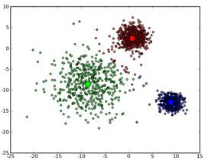
数据挖掘的任务
聚类分析
发现紧密相关的观测值组群
同一个簇中的对象有很大的相似性
不同簇间的对象有很大的相异性
对相关客户分组
压缩数据
…

Slide 67
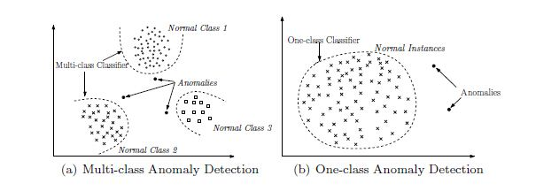
数据挖掘的任务
异常检测
识别特征明显与其他数据不同的观测值
识别异常点、离群点
应用在欺诈检测、网络攻击、异常抖动等

Slide 68
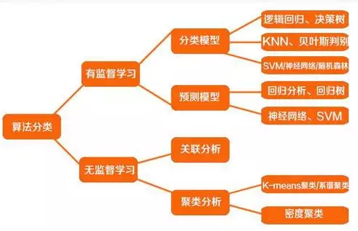
数据挖掘案例

Slide 69
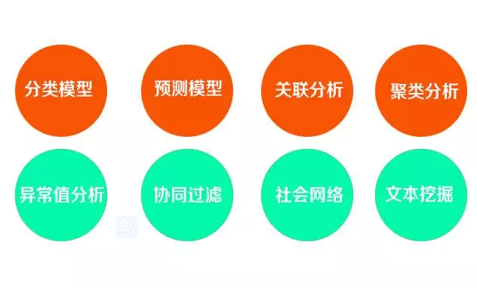
数据挖掘案例

Slide 70
数据挖掘:在什么数据上进行?
关系数据库
数据仓库
事务(交易)数据库
先进的数据库和信息存储
面向对象和对象-关系数据库
空间和时间数据
时间序列数据和流数据
文本数据库和多媒体数据库
异种数据库和遗产数据库
WWW

Slide 71
数据挖掘分类
一般功能
描述式数据挖掘——描述数据的一般性质
预测式数据挖掘——对数据进行推断，做预测
不同的角度,不同的分类
待挖掘的数据库类型
待发现的知识类型
所用的技术类型
所适合的应用类型

Slide 72
数据挖掘分类的多维视图
待挖掘的数据库
关系的, 事务的, 面向对象的, 对象-关系的, 主动的, 空间的, 时间序列的, 文本的, 多媒体的, 异种的, 遗产的, WWW, 等.
所挖掘的知识
特征, 区分, 关联, 分类, 聚类, 趋势, 偏离和孤立点分析, 等.
多/集成的功能, 和多层次上的挖掘
所用技术
面向数据库的, 数据仓库 (OLAP), 机器学习, 统计学, 可视化, 神经网络, 等.
适合的应用
零售, 电讯, 银行, 欺骗分析, DNA 挖掘, 股票市场分析, Web 挖掘, Web日志分析, 等

Slide 73
Top-10 Most Popular DM Algorithms:18 Identified Candidates (I)
Classification
#1. C4.5: Quinlan, J. R. C4.5: Programs for Machine Learning. Morgan Kaufmann., 1993.
#2. CART: L. Breiman, J. Friedman, R. Olshen, and C. Stone. Classification and Regression Trees. Wadsworth, 1984.
#3. K Nearest Neighbours (kNN): Hastie, T. and Tibshirani, R. 1996. Discriminant Adaptive Nearest Neighbor Classification. TPAMI. 18(6)
#4. Naive Bayes Hand, D.J., Yu, K., 2001. Idiot's Bayes: Not So Stupid After All? Internat. Statist. Rev. 69, 385-398.
Statistical Learning
#5. SVM: Vapnik, V. N. 1995. The Nature of Statistical Learning Theory. Springer-Verlag.
#6. EM: McLachlan, G. and Peel, D. (2000). Finite Mixture Models. J. Wiley, New York. Association Analysis
#7. Apriori: Rakesh Agrawal and Ramakrishnan Srikant. Fast Algorithms for Mining Association Rules. In VLDB '94.
#8. FP-Tree: Han, J., Pei, J., and Yin, Y. 2000. Mining frequent patterns without candidate generation. In SIGMOD '00.

Slide 74
The 18 Identified Candidates (II)
Link Mining
#9. PageRank: Brin, S. and Page, L. 1998. The anatomy of a large-scale hypertextual Web search engine. In WWW-7, 1998.
#10. HITS: Kleinberg, J. M. 1998. Authoritative sources in a hyperlinked environment. SODA, 1998.
Clustering
#11. K-Means: MacQueen, J. B., Some methods for classification and analysis of multivariate observations, in Proc. 5th Berkeley Symp. Mathematical Statistics and Probability, 1967.
#12. BIRCH: Zhang, T., Ramakrishnan, R., and Livny, M. 1996. BIRCH: an efficient data clustering method for very large databases. In SIGMOD '96.
Bagging and Boosting
#13. AdaBoost: Freund, Y. and Schapire, R. E. 1997. A decision-theoretic generalization of on-line learning and an application to boosting. J. Comput. Syst. Sci. 55, 1 (Aug. 1997), 119-139.

Slide 75
The 18 Identified Candidates (III)
Sequential Patterns
#14. GSP: Srikant, R. and Agrawal, R. 1996. Mining Sequential Patterns: Generalizations and Performance Improvements. 5th International Conference on Extending Database Technology, 1996.
#15. PrefixSpan: J. Pei, J. Han, B. Mortazavi-Asl, H. Pinto, Q. Chen, U. Dayal and M-C. Hsu. PrefixSpan: Mining Sequential Patterns Efficiently by Prefix-Projected Pattern Growth. In ICDE '01.
Integrated Mining
#16. CBA: Liu, B., Hsu, W. and Ma, Y. M. Integrating classification and association rule mining. KDD-98.
Rough Sets
#17. Finding reduct: Zdzislaw Pawlak, Rough Sets: Theoretical Aspects of Reasoning about Data, Kluwer Academic Publishers, Norwell, MA, 1992
Graph Mining
#18. gSpan: Yan, X. and Han, J. 2002. gSpan: Graph-Based Substructure Pattern Mining. In ICDM '02.

Slide 76
Top-10 Algorithm Finally Selected at ICDM’06
1: C4.5 (61 votes)
2: K-Means (60 votes)
3: SVM (58 votes)
4: Apriori (52 votes)
5: EM (48 votes)
6: PageRank (46 votes)
7: AdaBoost (45 votes)
8: kNN (45 votes)
9: Naive Bayes (45 votes)
10: CART (34 votes)

